Slide 1
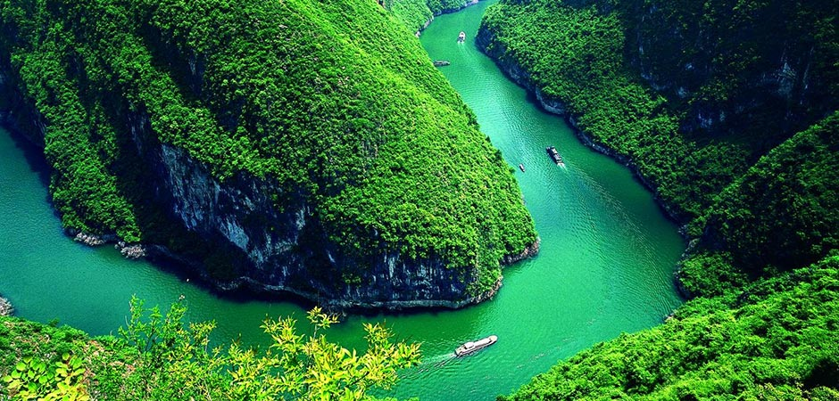
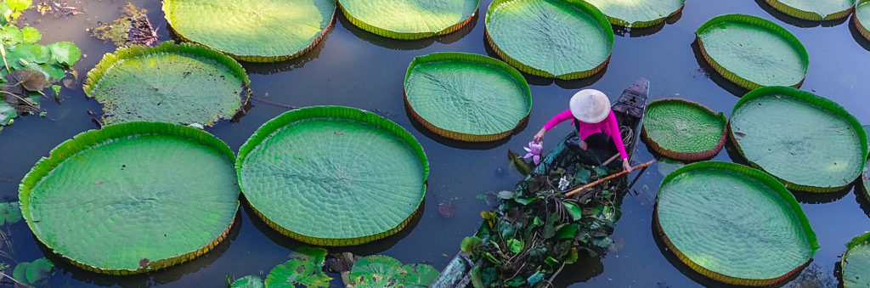
VODSTVO ÁZIE

Slide 2
Ktoré oceány obmývajú pobrežia Ázie?

Slide 3
Úmorie:
Bezodtoková oblasť
Severného ľadového oceánu
Atlantického oceánu
Indického oceánu
Tichého oceánu

Slide 4
Severného ľadového oceánu
Rieky tu ústiace v zime zamŕzaju
OB (+Irtyš) , JENISEJ ( + Angara) , LENA – sibírske rieky

Slide 5
TICHÝ OCEÁN
Amur / ústi do Ochotského mora/
Chang Jang – najdlhšia rieka / ústi do Východosibrskeho mora/
Huang He – žltá rieka – elektráreň TRI ROKLINY MEKONG – ovplyvnená monzúnmi

Slide 6
INDICKÝ OCEÁN
EUFRAT a TIGRIS
INDUS
GANGA
BRAHMAPUTRA tieto dve sú monzúnové, Ganga je posvätná rieka
ATLANTICKÝ OCEÁN . Malé rieky
BEZODTOKOVÉ OBLASTI – Aralské jazero / Amudarja, Syrdarja/ + oblasť púští
- Kaspické more
-

Slide 7
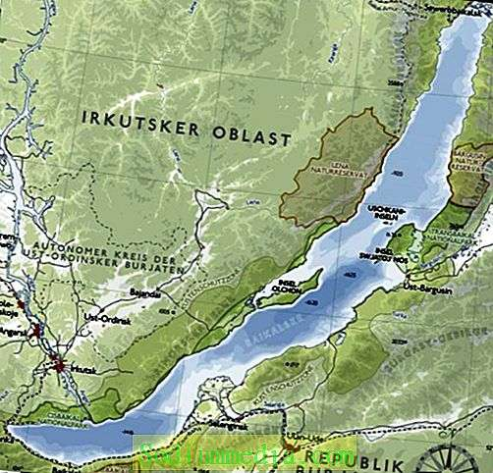
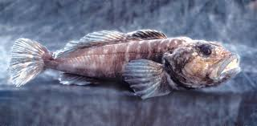
Bajkalské jazero – najhlbšie na svete- Mŕtve more

Slide 8
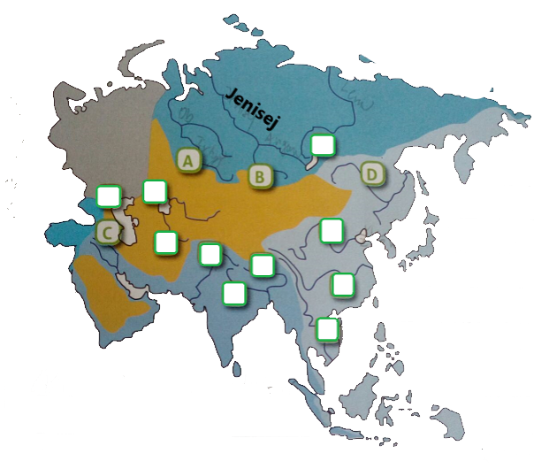
1
2
3
4
Lena
Ob
5
Angara
6
Irtyš
7
8
Syrdarja
9
10
Eufrat

Slide 9
Rieka – veľtok | Hlavný prítok | More/oceán do ktorého ústia
Ob
 | Angara
Eufrat
 | Sungari

Slide 10
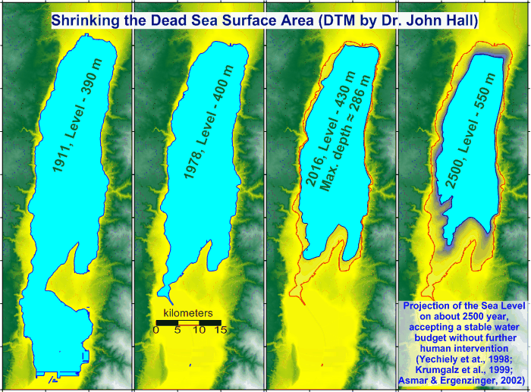

Slide 11
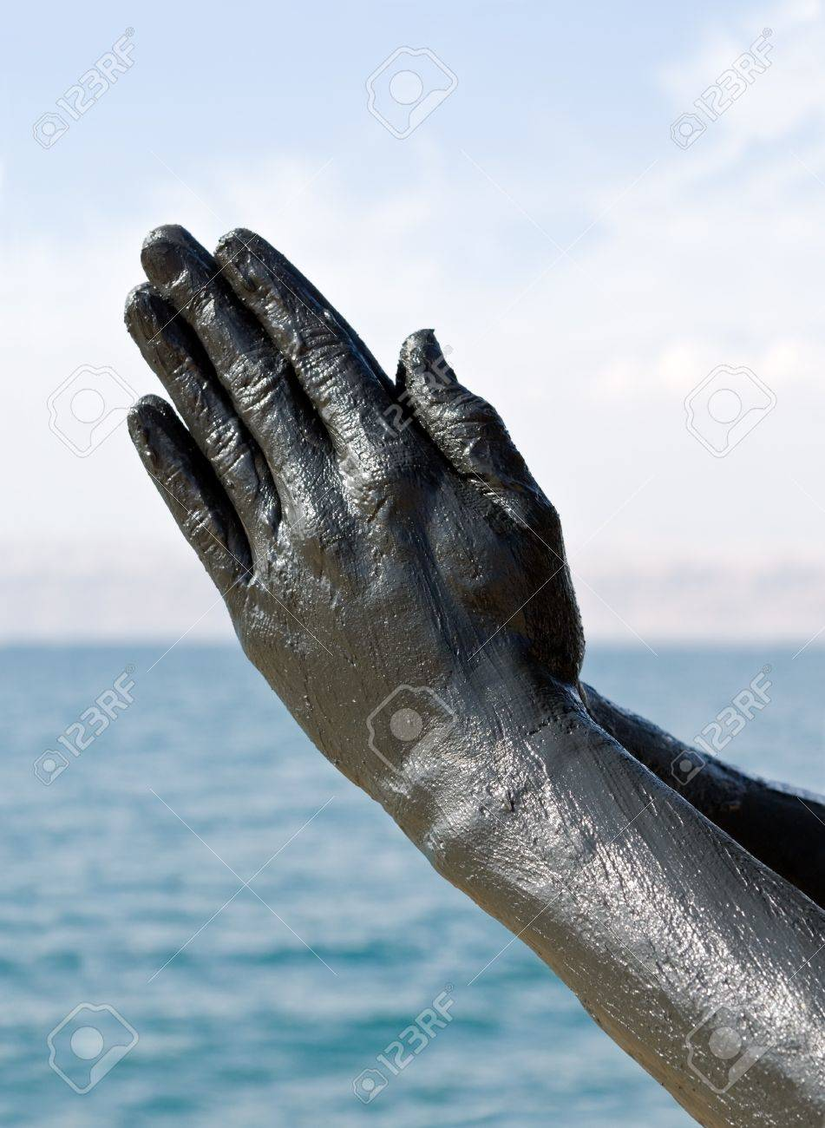
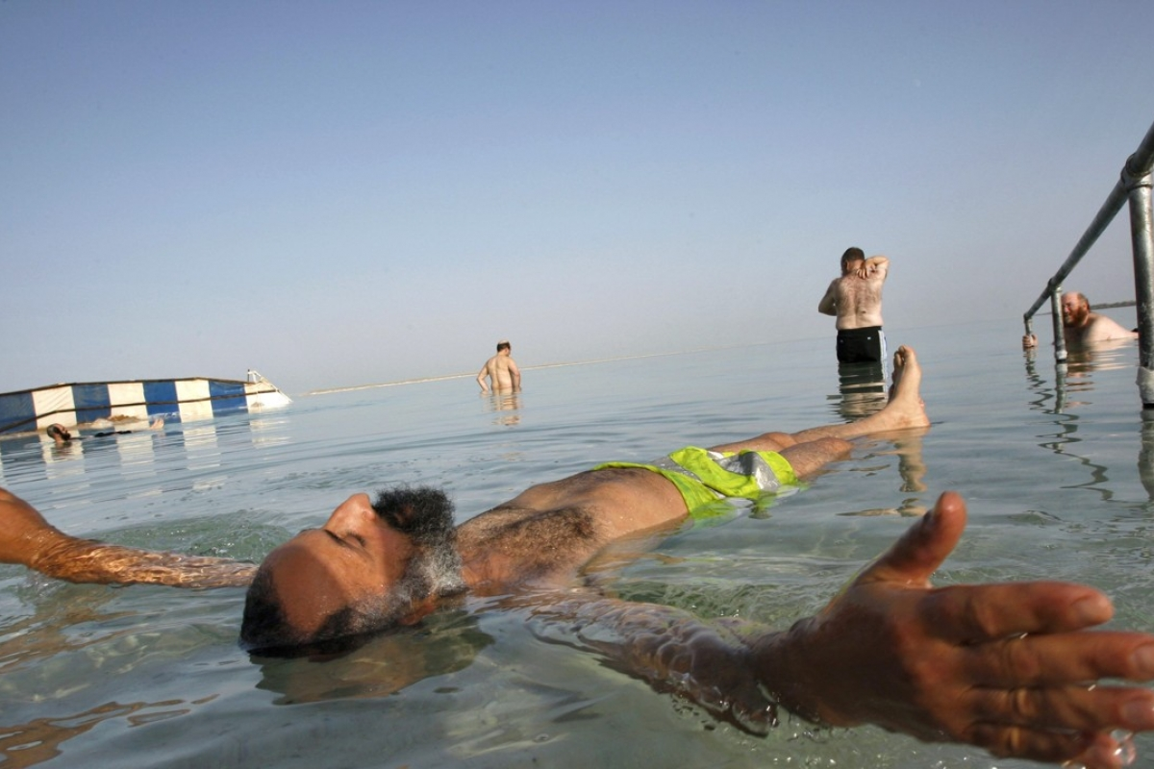

Slide 12
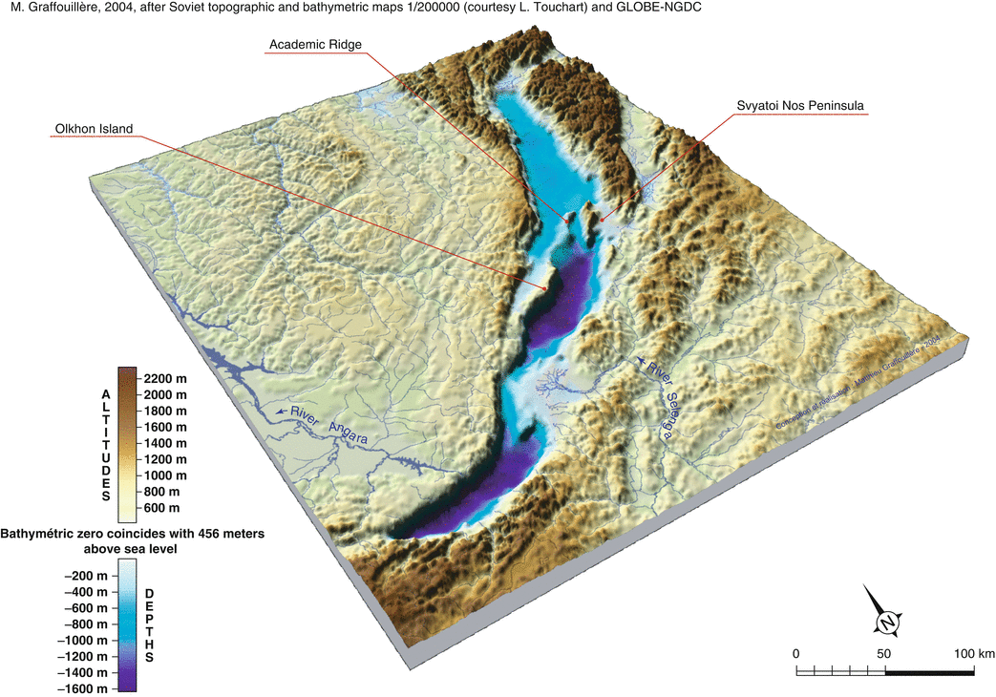

Slide 13
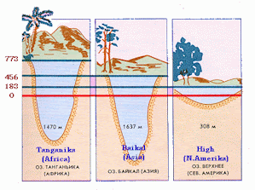

Slide 14
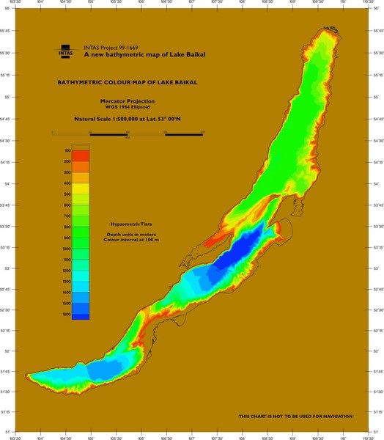

Slide 15
Prielivy:
Bospor, Dardanely, Beringov
Zálivy:
Perzský, Adenský, Bengálsky

Slide 17
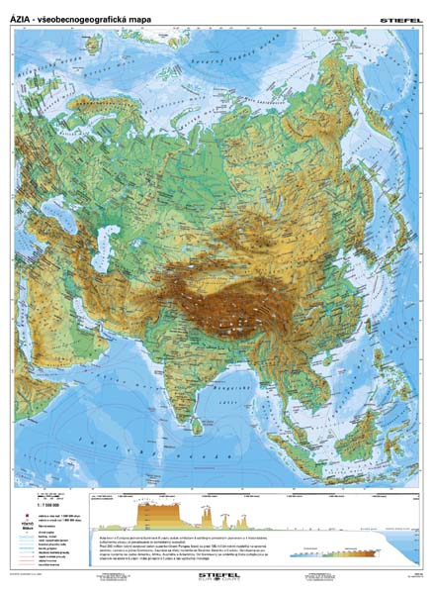
5
Pomenuj najväčšie prielivy a zálivy:
2
1
3
4

Slide 18
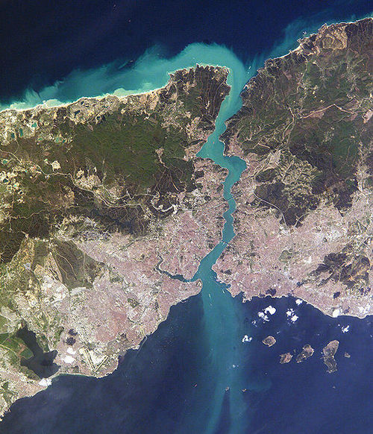
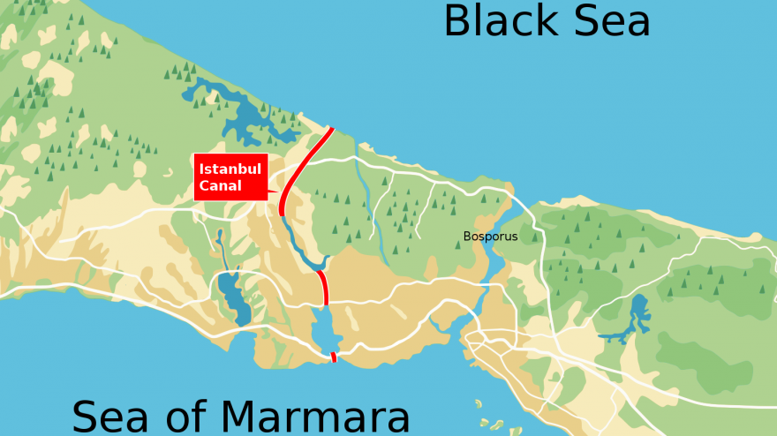
Bospor

Slide 19
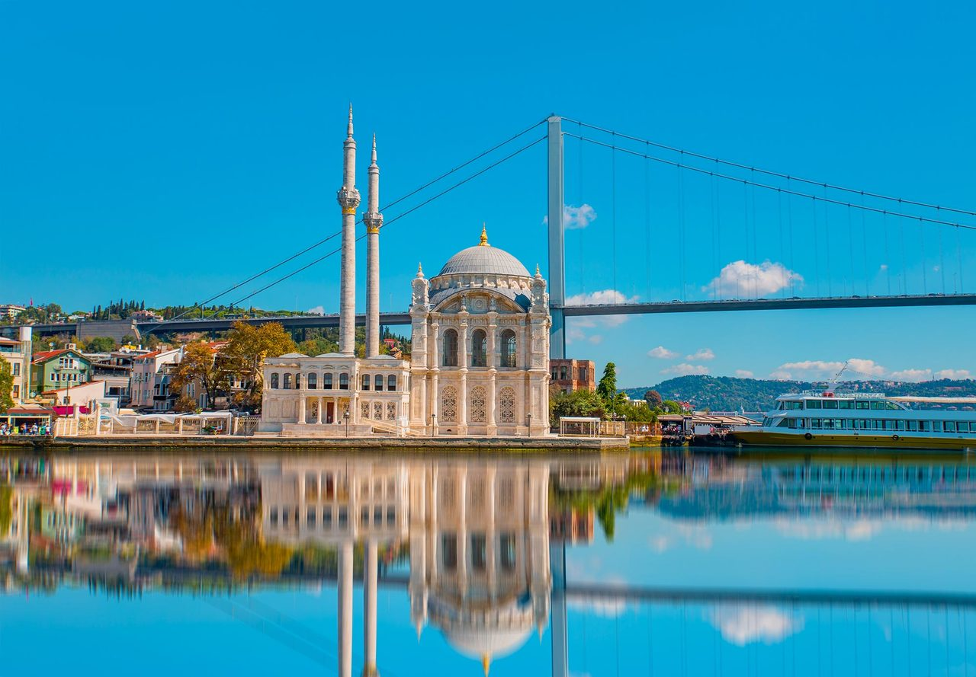

Slide 20
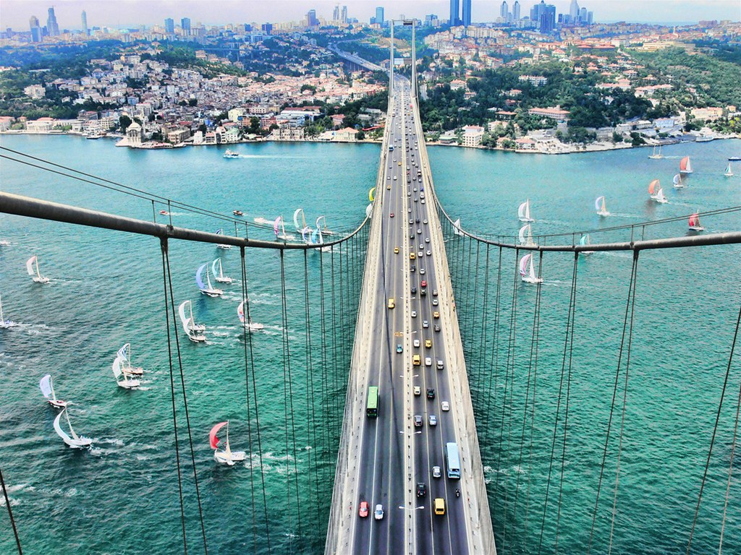

Slide 21
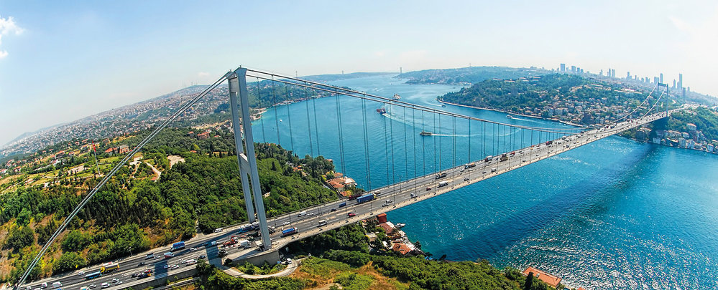
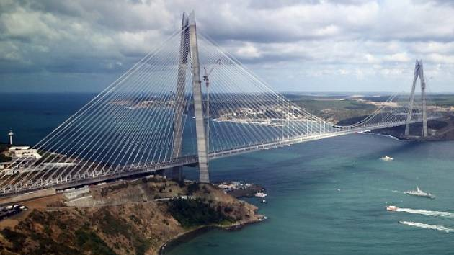

Slide 22
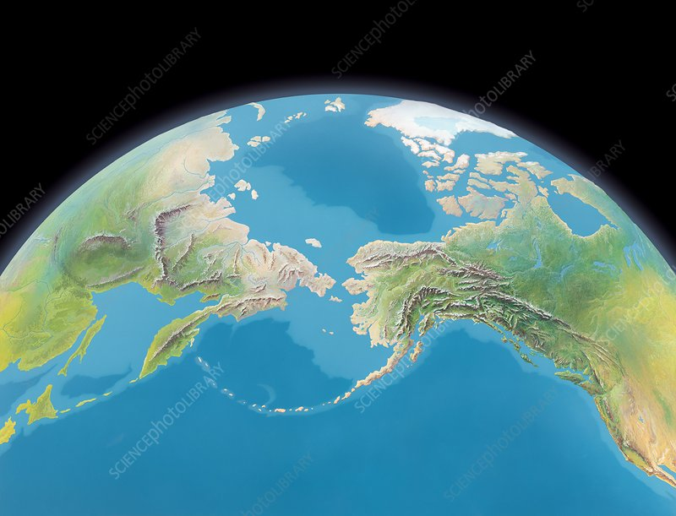
Beringov prieliv

Slide 23
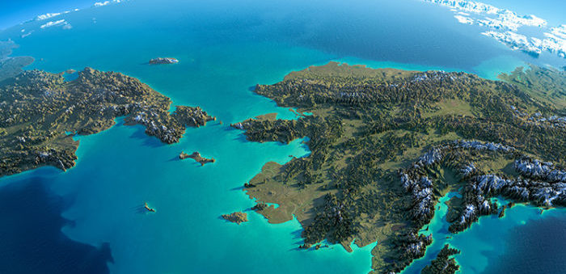

Slide 24
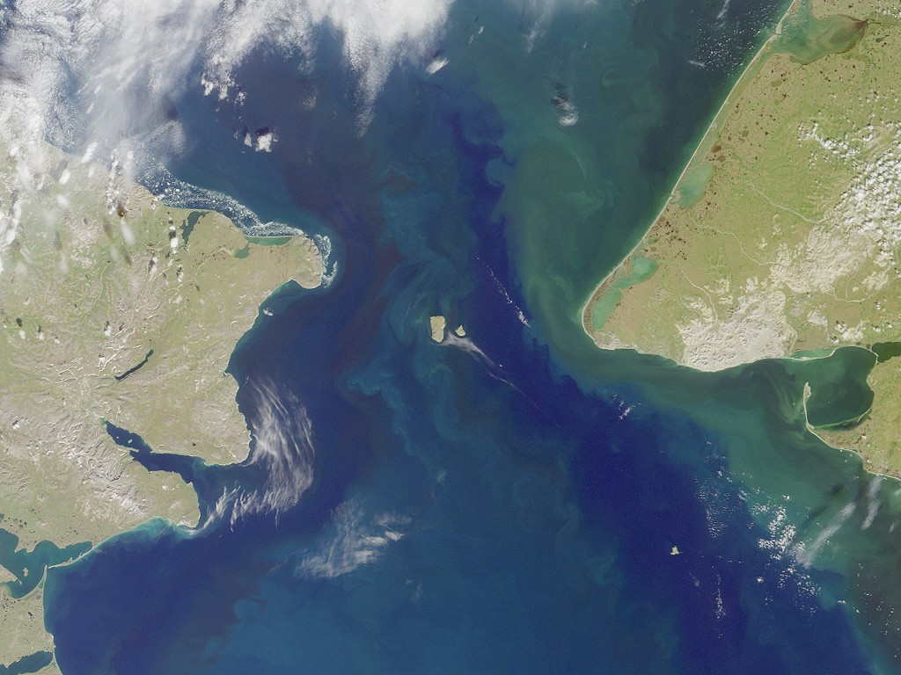

Slide 25
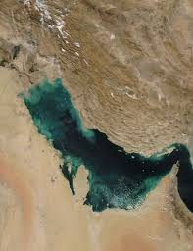
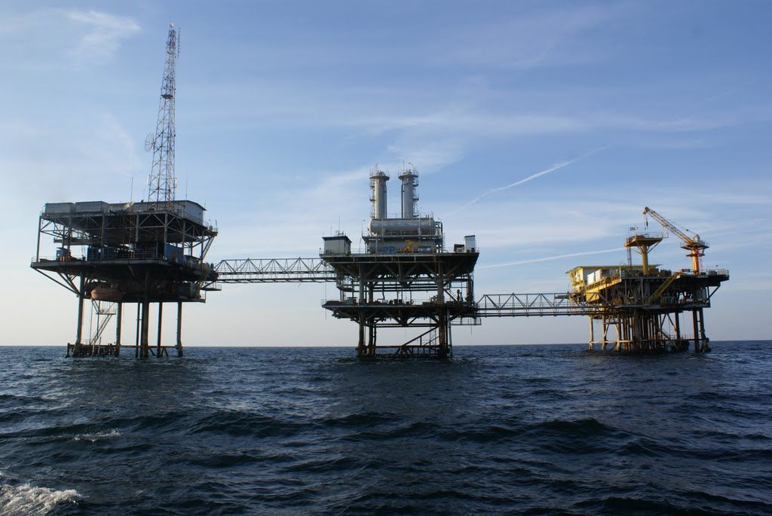
Perzský
záliv

Slide 26
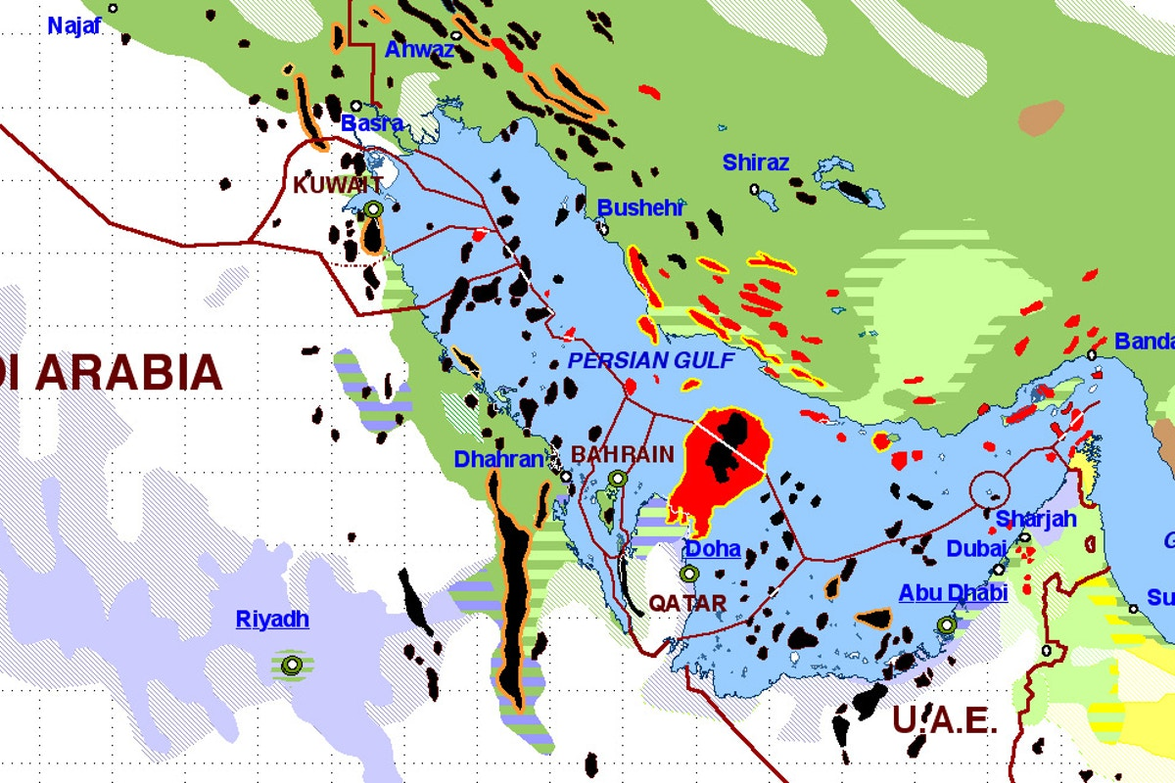

Slide 27
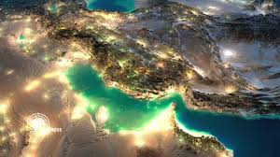

Slide 28
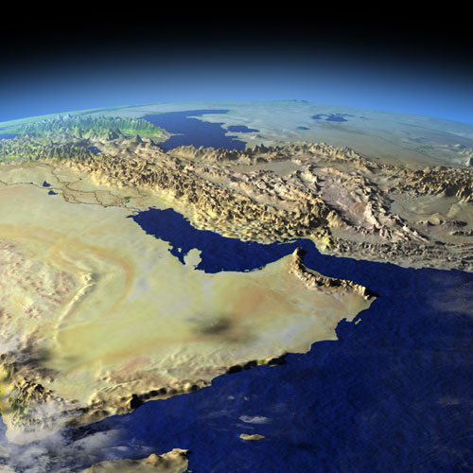

Slide 29
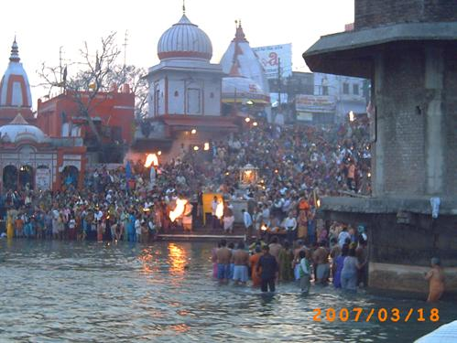
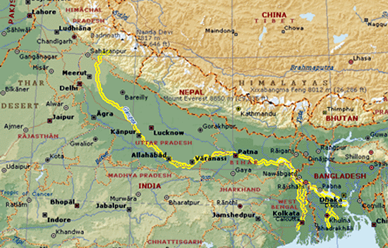
Ganga

Slide 30
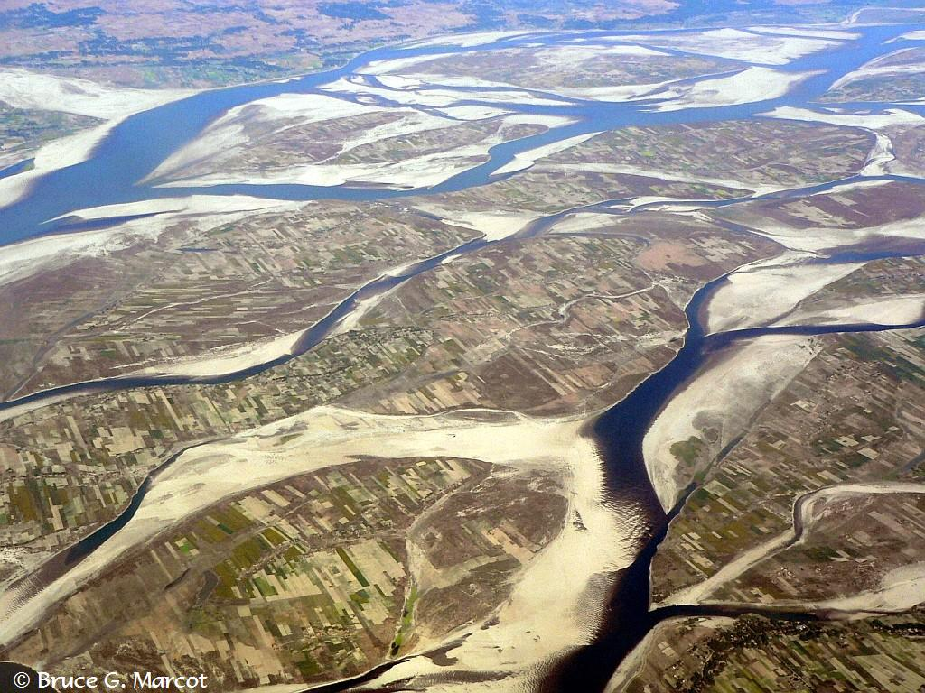
Brahmaputra

Slide 31
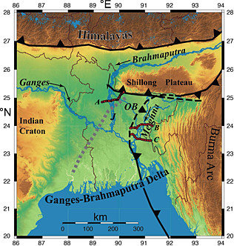
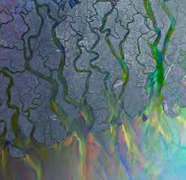

Slide 32
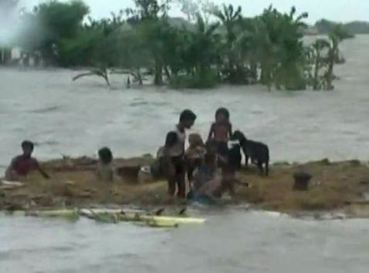
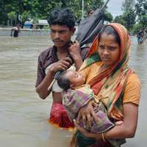
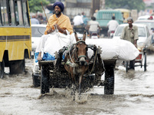
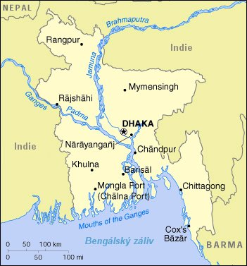

Slide 33
Pomenujte najväčšie ázijské jazerá:
2
4
5
1
3

Slide 34
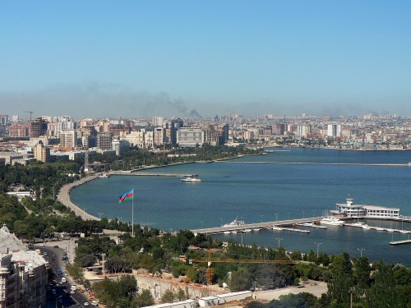
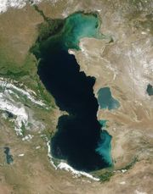
Kaspické more

Slide 35
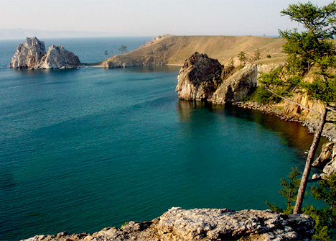
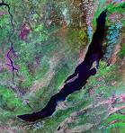
Bajkal

Slide 36
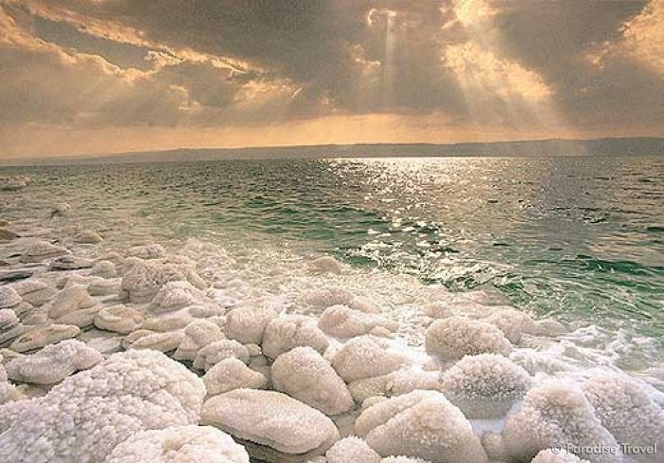
Mŕtve more

Slide 37
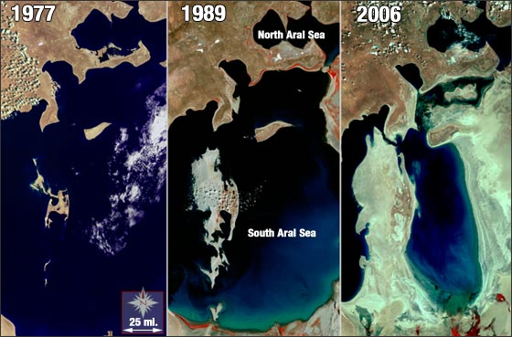
Aralské jazero

Slide 38
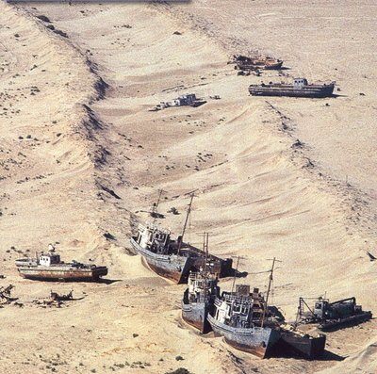
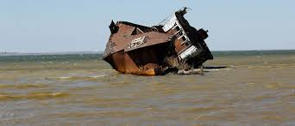
Aral

Slide 39
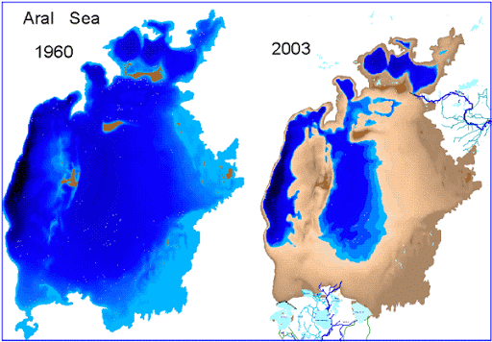

Slide 40
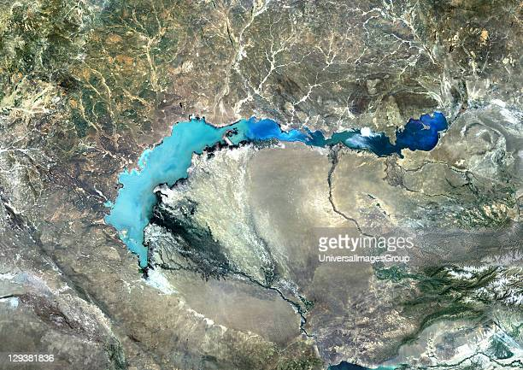
Balchaš

Slide 41
